Slide 1
Darbas su duomenimis
NoSQL

Slide 2
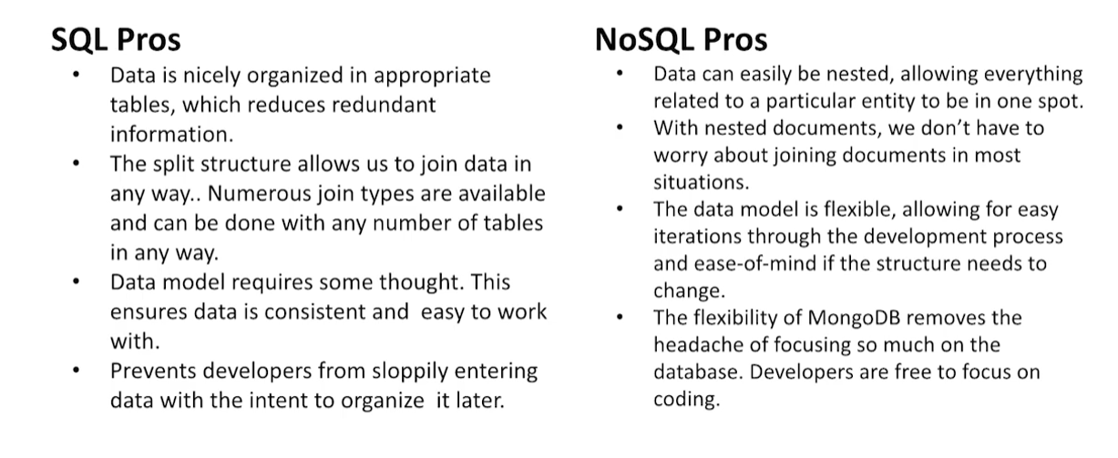
SQL vs NoSQL
SQL - struktūrizuoti duomenys
duomenų modelis atitinka tikrovę
tenkina 3NF
duomenų gavimui naudojami lentelių join'ai.
neleidžia įdėti nestruktūrizuotų duomenų praleidžiant reikšmes
neleidžia lengvai pridėti naujų duomenų laukų
NoSQL - nestruktūrizuoti duomenys
duomenų modelis labai lankstus
galima nest'inti duomenis

Slide 3
Kas yra MongoDB?
MongoDB yra dokumentų duomenų bazė skirta kurti interneto aplikacijas, kurios lengvai prieinamos ir greitai skeilinasi.
MongoDB apie save
MongoDB is a document database used to build highly available and scalable internet applications. With its flexible schema approach, it's popular with development teams using agile methodologies.

Slide 4
MongoDB žodynas
Jeigu palygintume MongoDB su MySQL, tai laisvai interpretuojant galime teigti, kad
database = database
collection ~ table
documment ~ row
dokumentus sudaro {key: value} poros. Lygiai taip pat atrodo JSON formatas ir python žodynas.

Slide 5
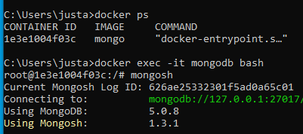
Pasileiskime MongoDB
https://blog.jeremylikness.com/blog/2018-12-27_mongodb-on-windows-in-minutes-with-docker/
paleiskite Docker Desktop (Docker Desktop 4.6.1)
paleiskite terminalą. Suveskite komandas
docker volume create --name=mongodata
docker run --name mongodb -v mongodata:/data/db -d -p 27017:27017 mongo
Jūs jau turite MongoDB.
docker ps
Įeikite į konteinerį
docker exec -it mongodb bash
mongosh
Turite matyti MongoDB serverio versiją

Slide 6
Darbas su mongosh
show dbs - parodyti visasuse duomenų bazes.
db - parodyti duomenų bazę, kurioje esate.
use <database> - pereiti į <database> arba sukurti naują duomenų bazę use MyDatabase
db.MyCollection.insertOne({x:1}); Sukuria naują kolekciją MyCollection, jeigu jinai neegzistuoja, ir įdėda dokumentą {x:1} į kolekciją. x - raktas, 1 - reikšmė.

Slide 7
Insert Documents
db.collection.insertOne()
db.MyCollection.insertOne({x:2})
db.collection.insertMany()
db.MyCollection.insertMany([{x:3}, {x:4}])

Slide 8
Query Documents
db.collection.find()
db.MyCollection.find() - gražina visus dokumentus.
ši operacija yra ekvivalenti select * from MyCollection
db. MyCollection.find({x:1})
ši operacija yra ekvivalenti select * from MyCollection where x=1
db.MyCollection.find( {x: {$in: [1,2] } } )
ši operacija yra ekvivalenti select * from MyCollection where x in (1, 2)

Slide 9
Query Documents
Pridėkime papildomų dokumentų į mūsų kolekciją
db.MyCollection.insertMany([{x:5, y:1}, {x:6, y:2}, {x:7, y:3}])
and, or - logikos operatoriai
and operatorius
db.MyCollection.find({x:5, y:1}) - kableliu atskiriame reikalavimus, kurie yra jungiami kaip su and operatoriumi.
db.MyCollection.find({x:{$gte:4}, y:{$lte:2}}) - gte - greater then or equal, lte - less than or equal.
or operatorius
db.MyCollection.find({ $or: [{ x: {$lte:6}} , {y:{$lte:2}} ] })

Slide 10
Update Documents
db.collection.updateOne()
db.MyCollection.updateOne( {x:1}, {$set: { z:2 } })
db.collection.updateMany()
db.MyCollection.updateMany({x:{$gt:2}}, {$set:{z:3}})
db.collection.replaceOne()
db.MyCollection.replaceOne({x:2}, {x:2, y:2, z:2})

Slide 11
Delete Documents
Norint ištrinti visus dokumentus, kurie tenkina sąlygą
db.MyCollection.deleteMany({x:1})
Norint ištrinti pirmą dokumentą, kuris tenkina sąlygą
db.MyCollection.deleteOne({x:2})
Norint ištrinti visus dokumentus, reikia naudoti komandą
db.MyCollection.deleteMany({})

Slide 12
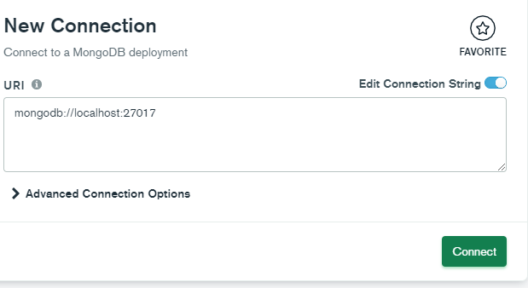
MongoDB UI
https://www.mongodb.com/products/compass
Atsisiųskite failą ir suinstaliuokite
Paleidus programą jums pasiūlys prisijungti prie MongoDB

Slide 13
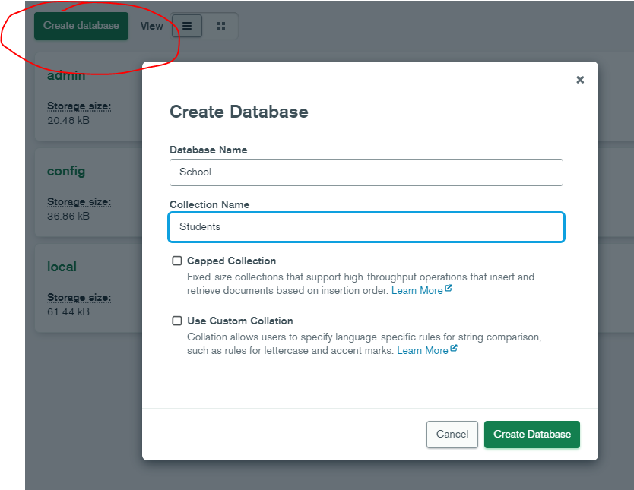
Sukurkime paprastą DB

Slide 14
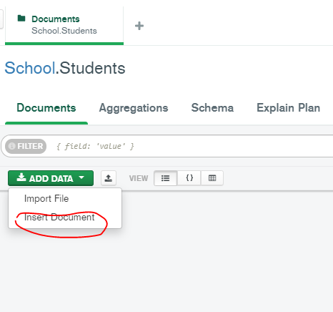
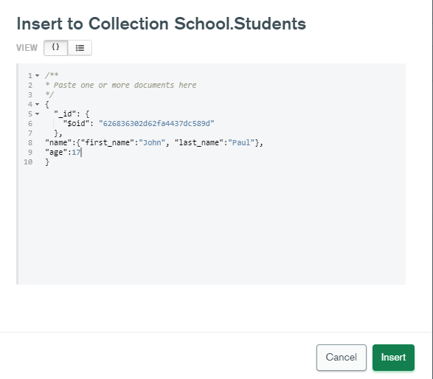
Įdėkime dokumentą

Slide 15
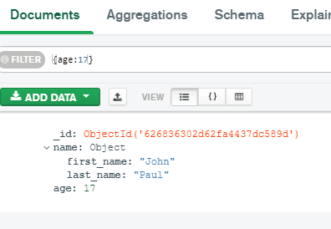
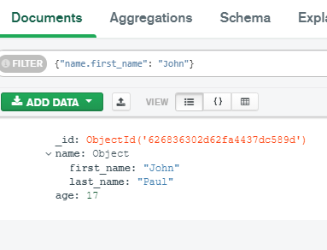
Find

Slide 16
Sukurkime didelę DB Duomenų įkėlimas
Įkelkime Lietuvos įmonių katalogą.
sukurkite nauja db lietuvos_imones
sukurkite naujas kolekcijas imones, kategorijos
Išskleiskite lietuvos_imones.zip failą
į kolekcijas suimportuokite atitinkamus failus

Slide 17
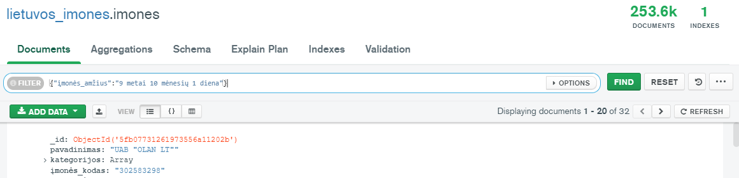
Find

Slide 18
Text indeksas
Jeigu norime ieškoti tekste reikia sukurit teksto indeksą
Tai turime padaryti Mongo shell
docker exec -it mongodb bash
mongosh
use lietuvos_imones
db.imones.createIndex({"pavadinimas":"text"})
Dabar galime naudoti komandą $text, kuri leidžia efektyviai ieškoti tekste

Slide 19
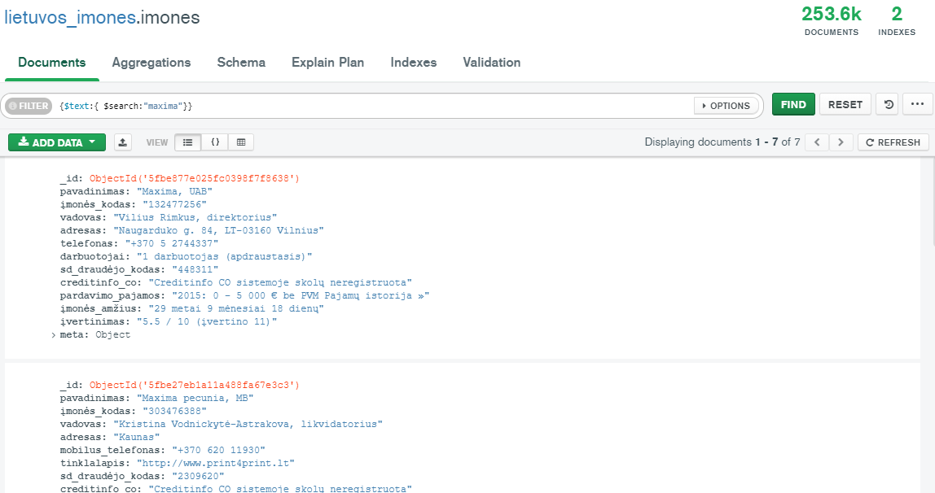
Find

Slide 20
MongoDB naudojimas kartu su Python
Naudosime Pymongo biblioteką.
Pvz. yra pateiktas mongo_db_ir_python.ipynb

